Slide 1
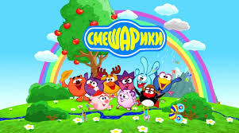
Один день из жизни в детском саду
2-я младшая группа № 6 «Смешарики»
Воспитатели: Григорьева А. В.
Кохова Е. А.
2015

Slide 2
В нашу группу не хотите ли зайти?
И разузнать о том, как мы живем?
Во что играем, как стихи читаем? Мы весёлые ребята,
Мы ребята-малышата!
Дружно в садике живём,
И рисуем и поём!

Slide 3
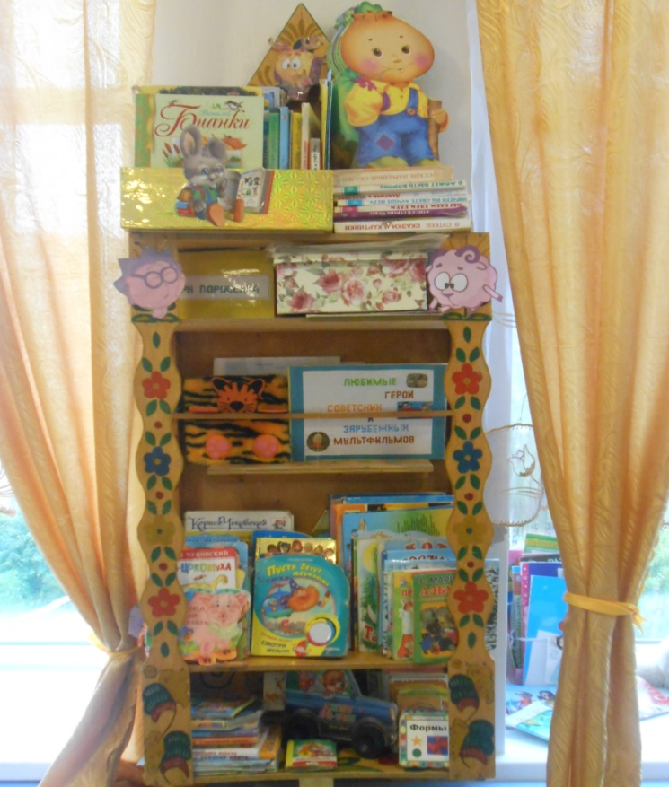
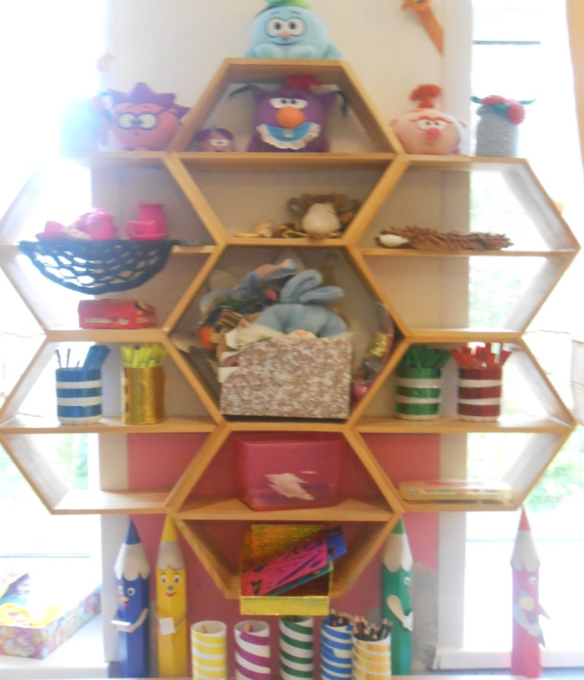
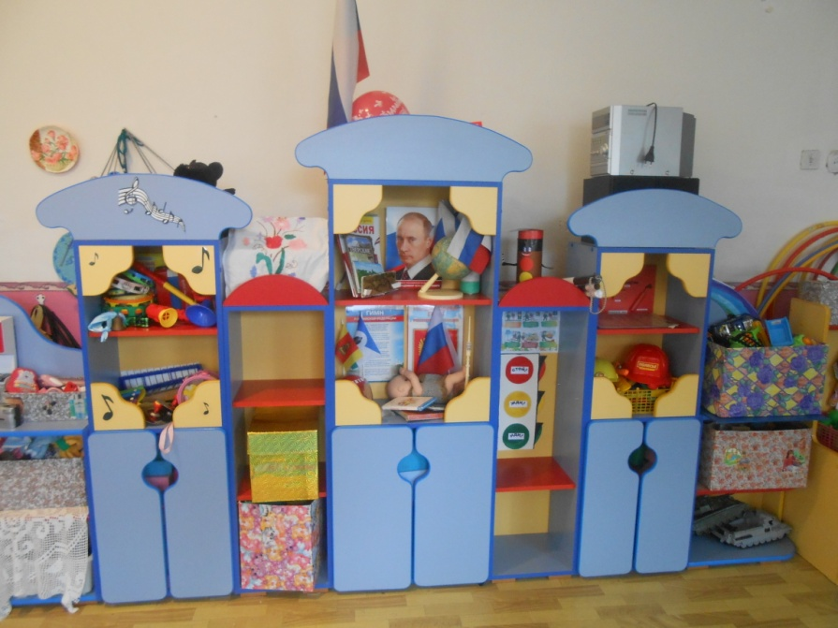
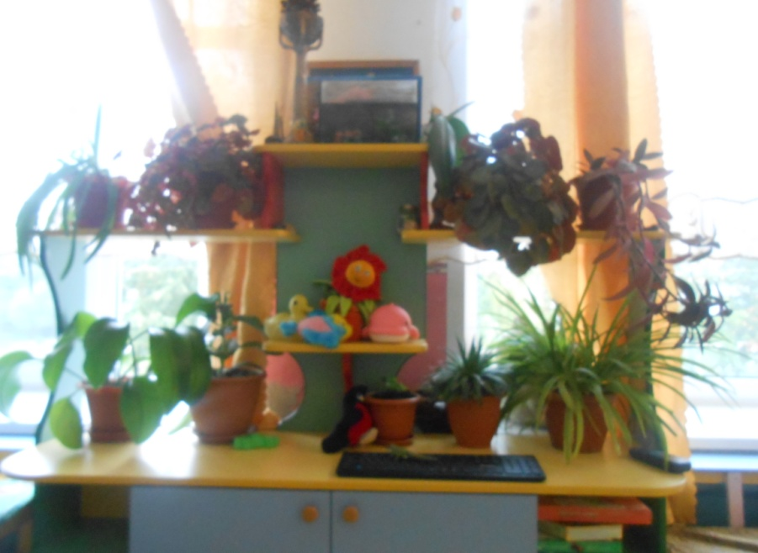

Slide 4
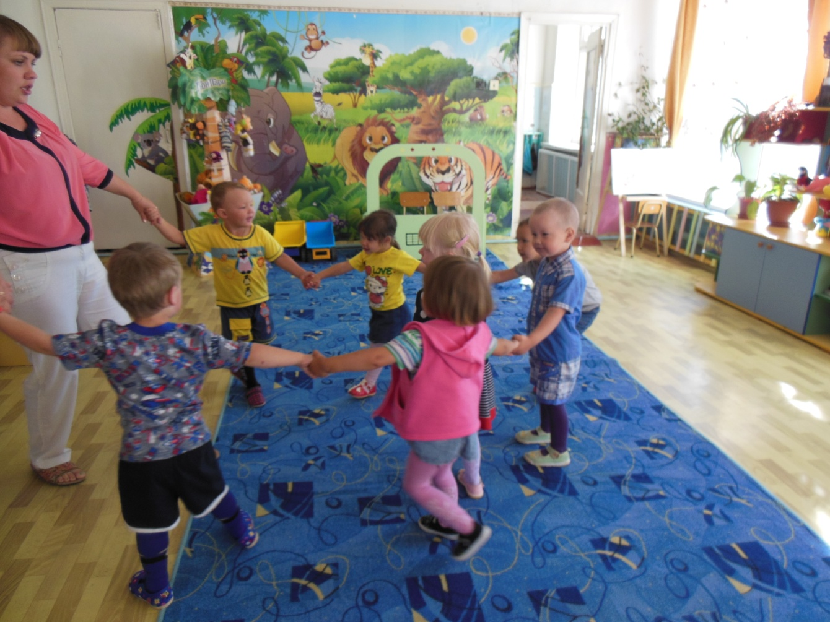
Упражнения, зарядка Нам нужны как подзарядка! Каждый день мы по утрам Делаем зарядку! Очень нравиться нам Делать всё по порядку: Весело шагать, Руки поднимать, Приседать и вставать, Прыгать и скакать.

Slide 5
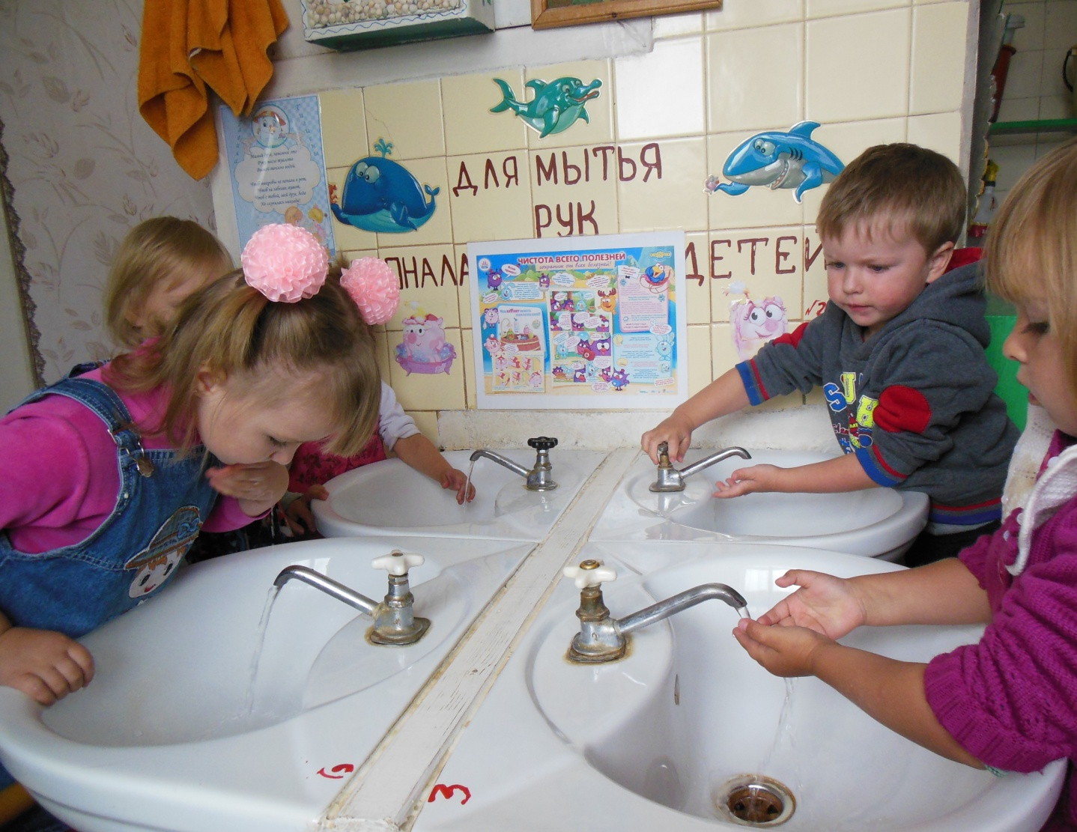
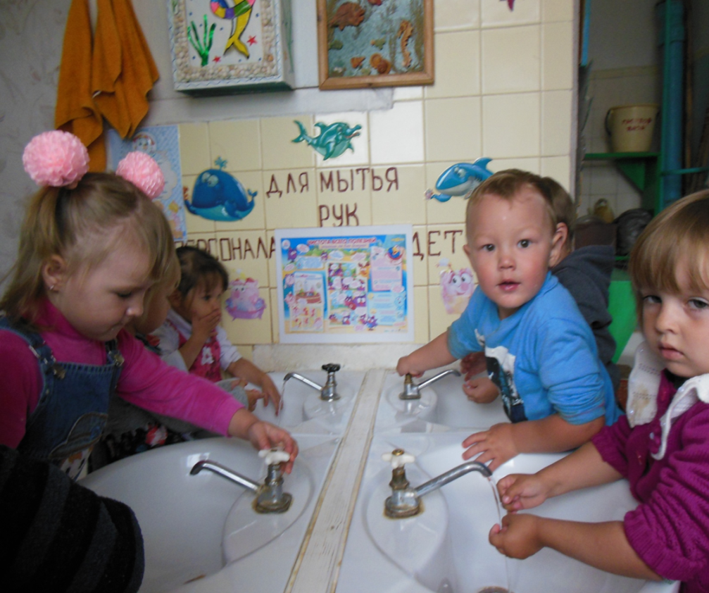
Теплою водою Руки чисто мою! Кусочек мыла я возьму И ладошки им потру!

Slide 6
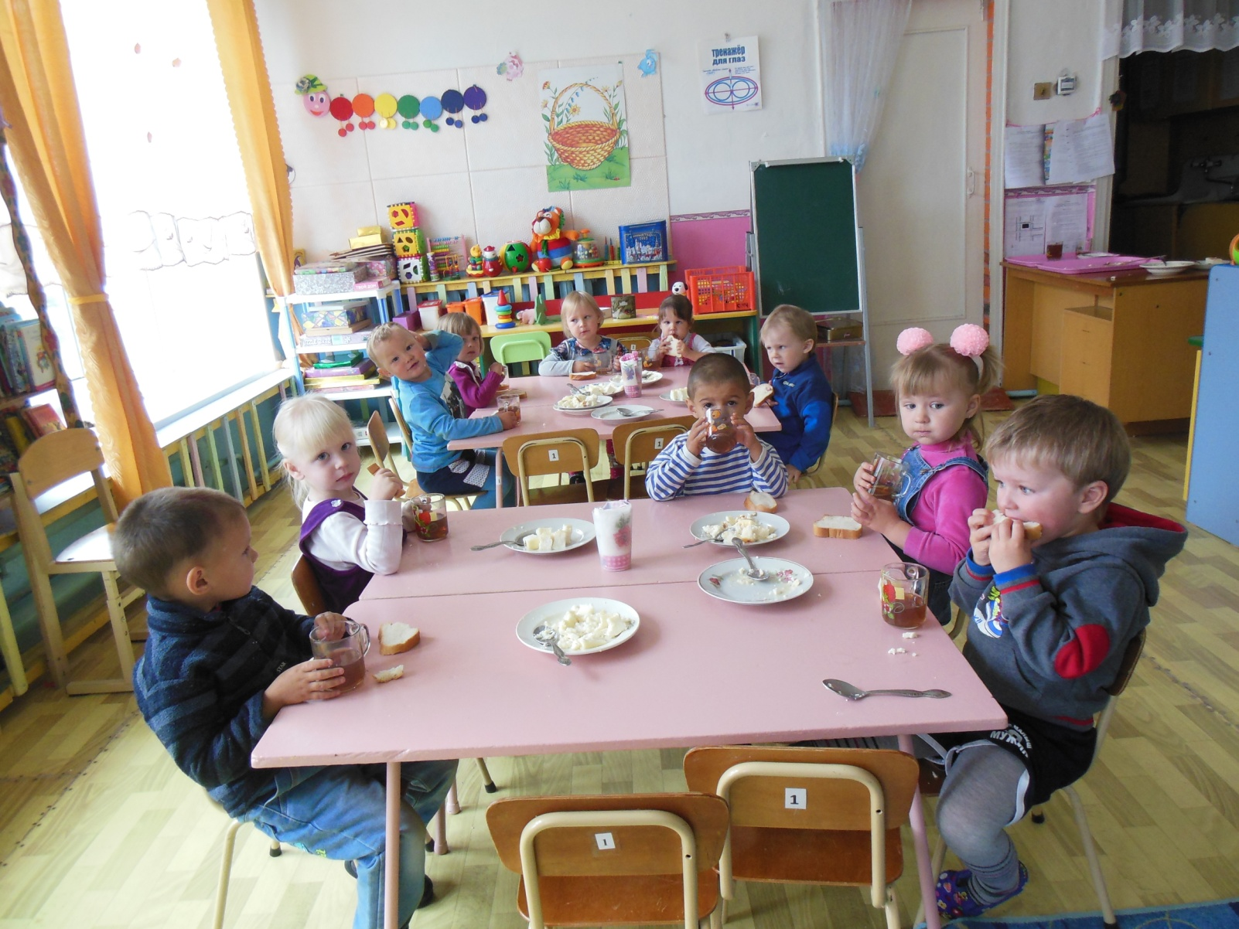
Кушай правильно, дружок, Вовремя и в меру! Подрастать ты будешь в срок Здоровым непременно!

Slide 7
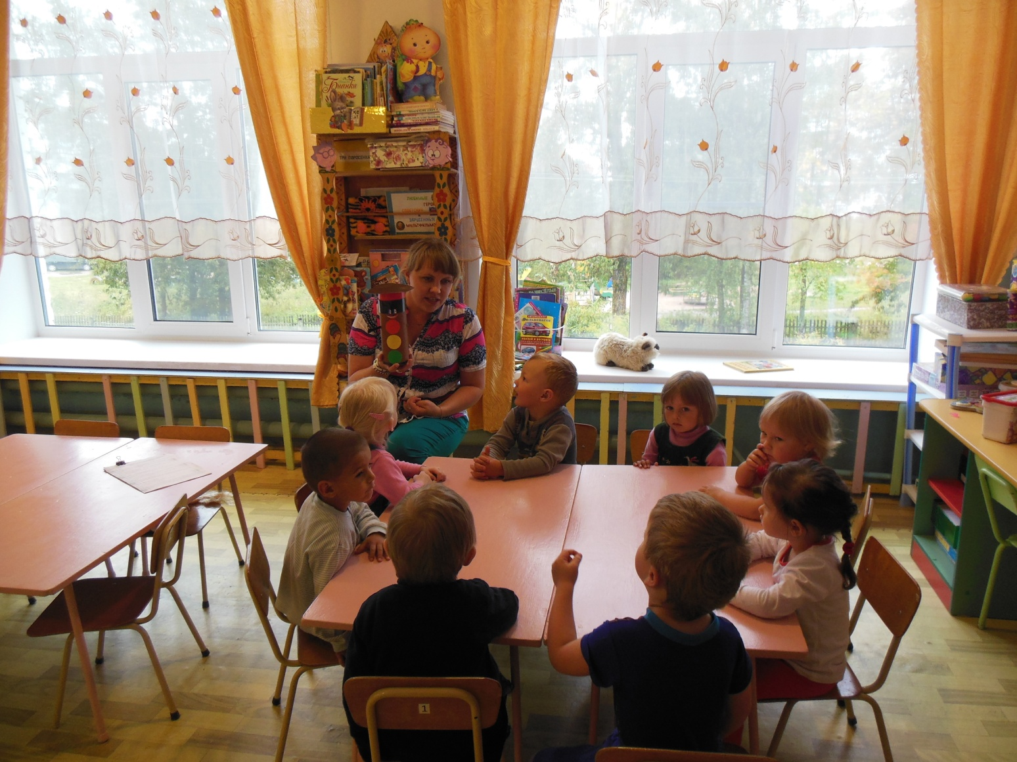
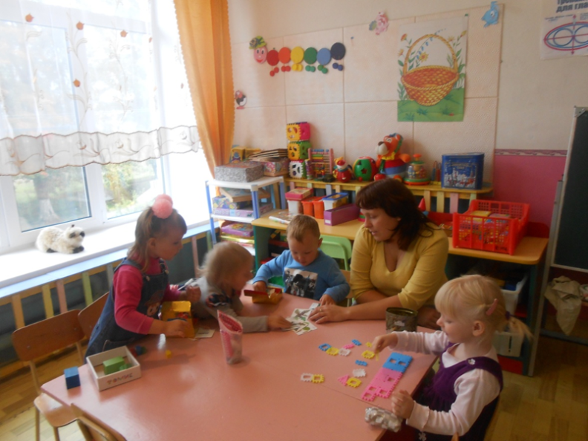
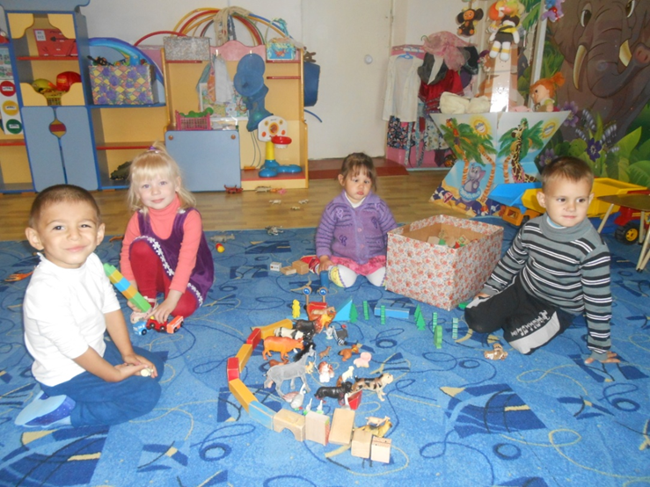
Любим мы не только бегать, прыгать, Веселиться, Кроме этого мы очень любим заниматься!

Slide 8
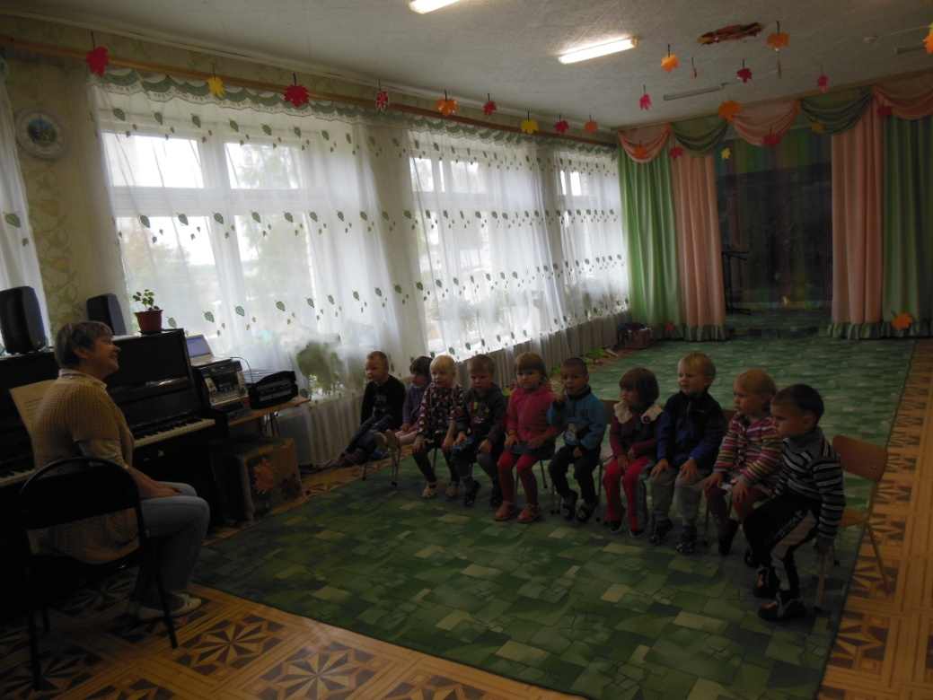
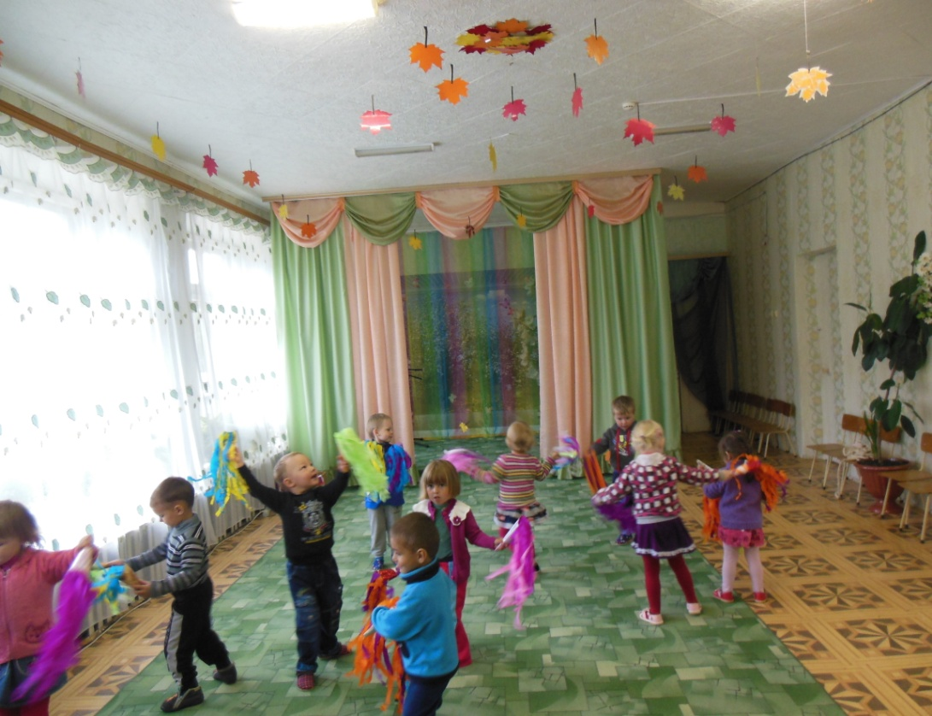
Вот как мы танцуем и поём!

Slide 9
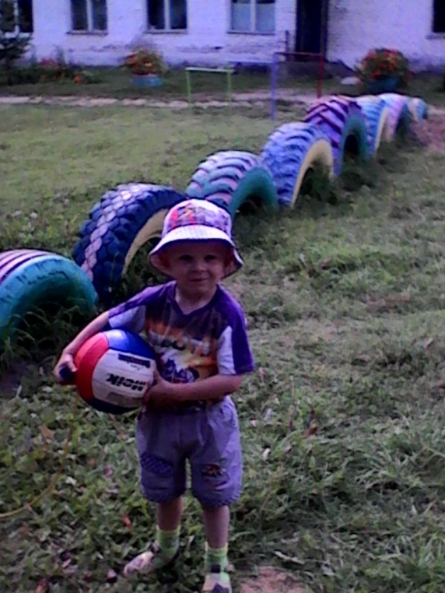
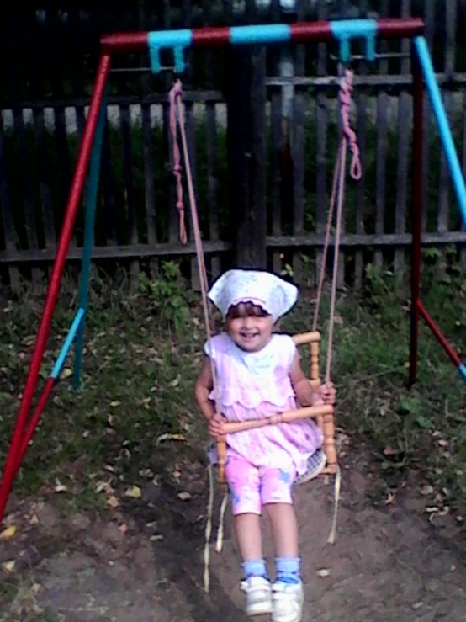
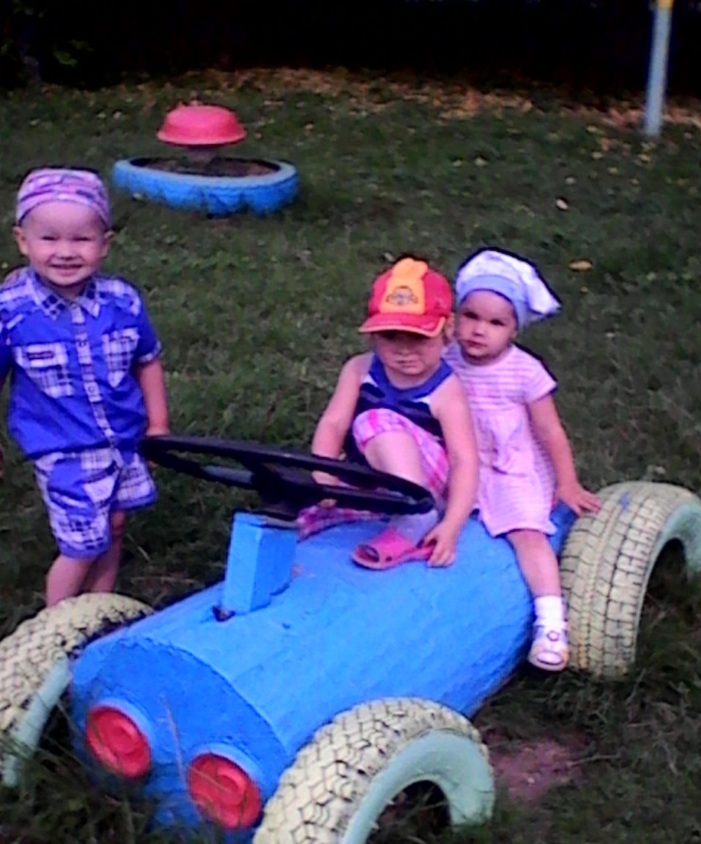
Прогулка: Нагуляем аппетит!

Slide 10
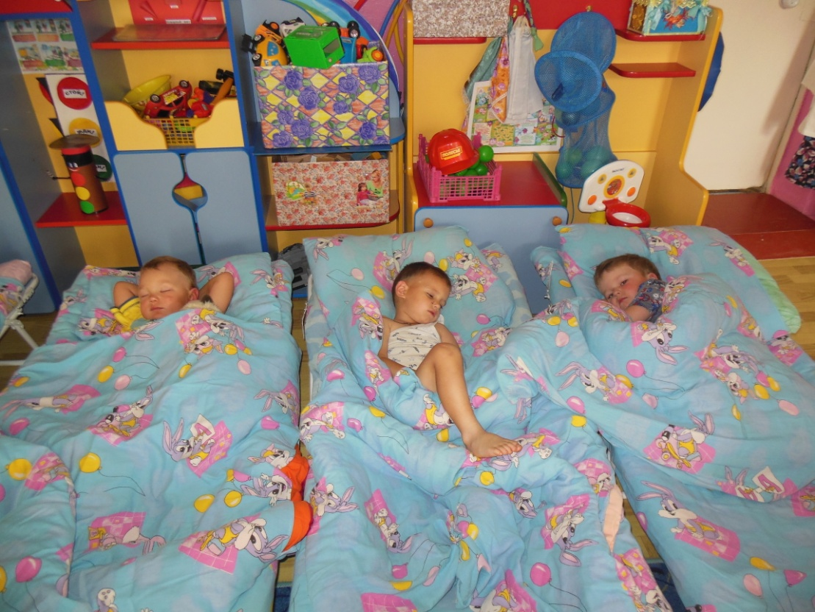
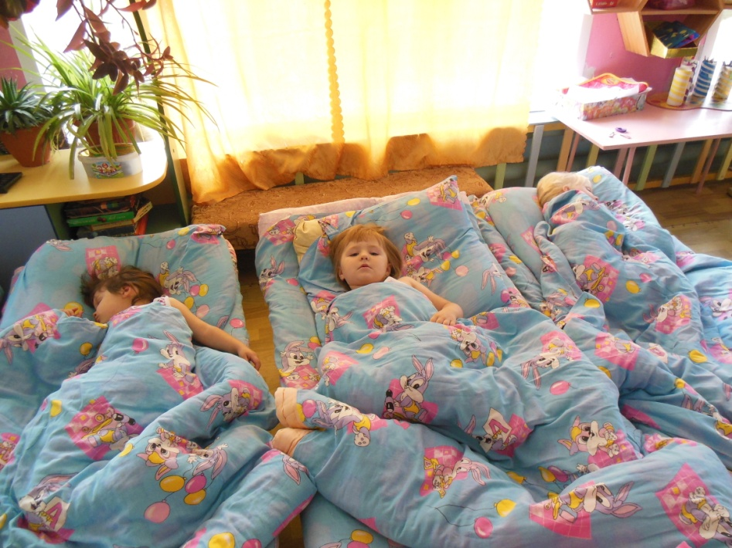
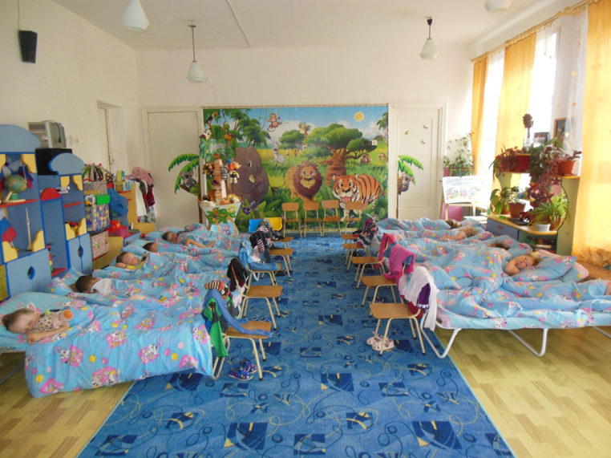
В детском садике у нас Тихий час. В этот час нам нужна Тишина. Мы сказали: – Чок! Чок! Чок! Язычок, закрываем тебя в сундучок. Запираем сундучок на крючок. Все ребятки на кроватки, все молчок! Потому что у нас Тихий час. Потому что нужна Ти-ши-на.

Slide 11
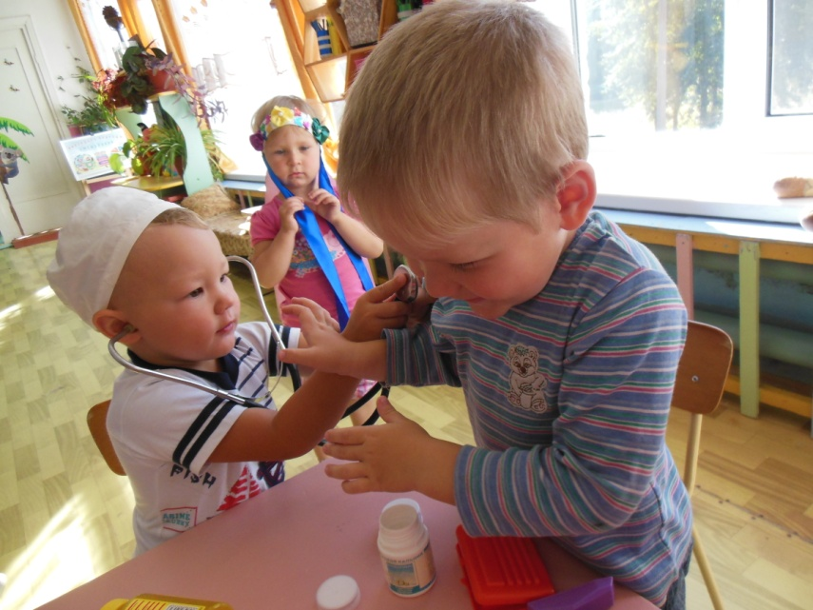
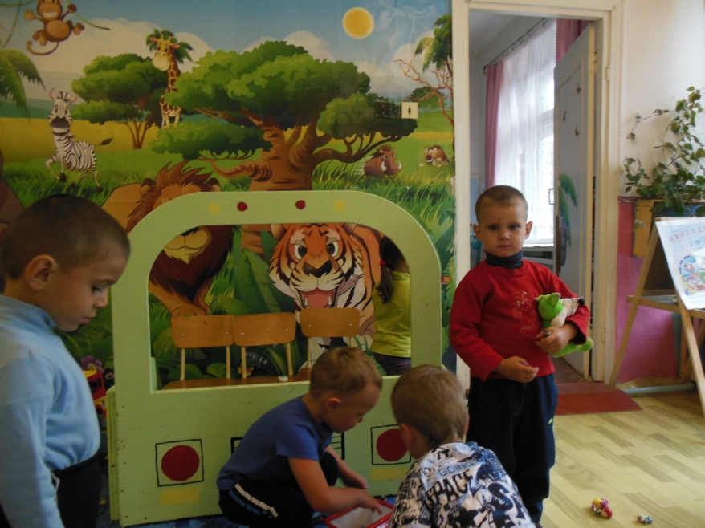
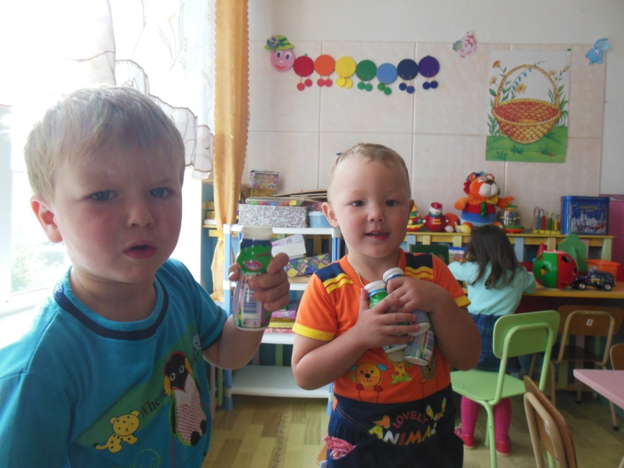
Вот как мы играем!

Slide 12
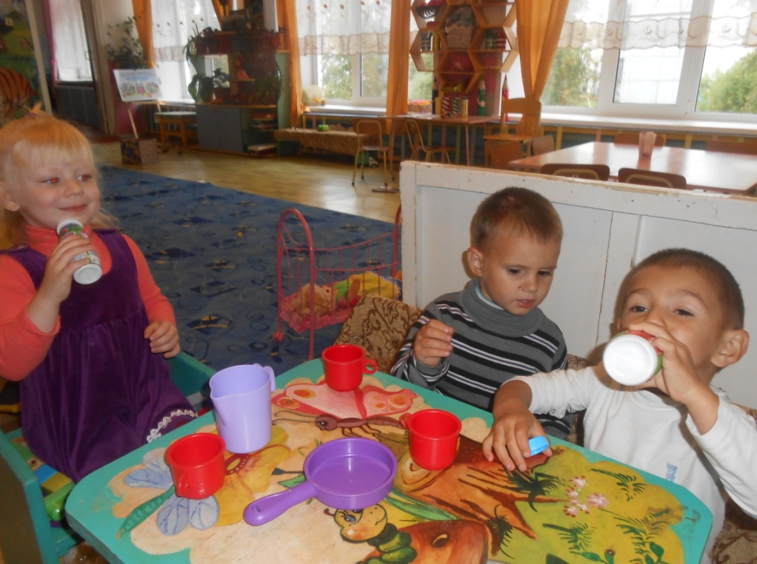
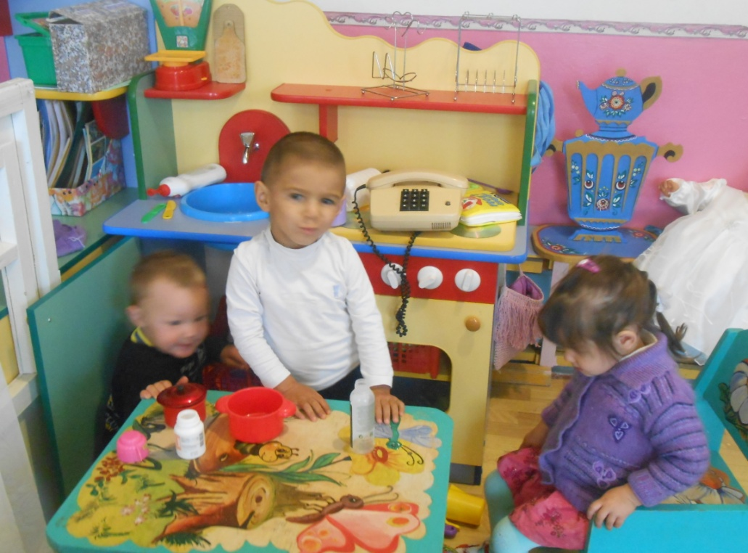
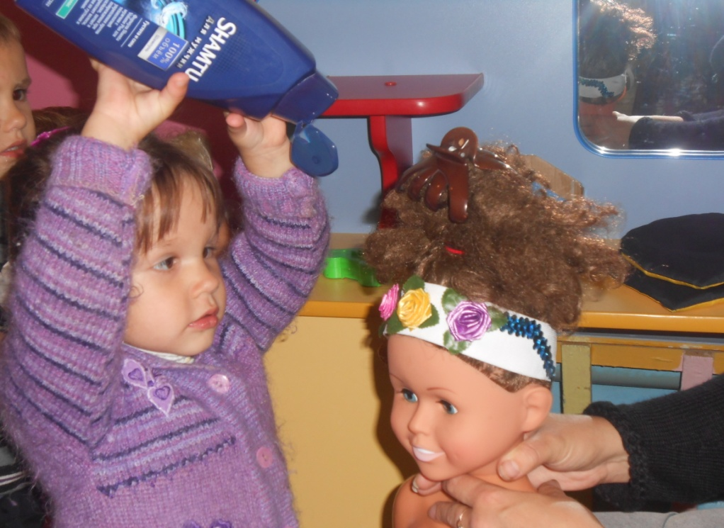
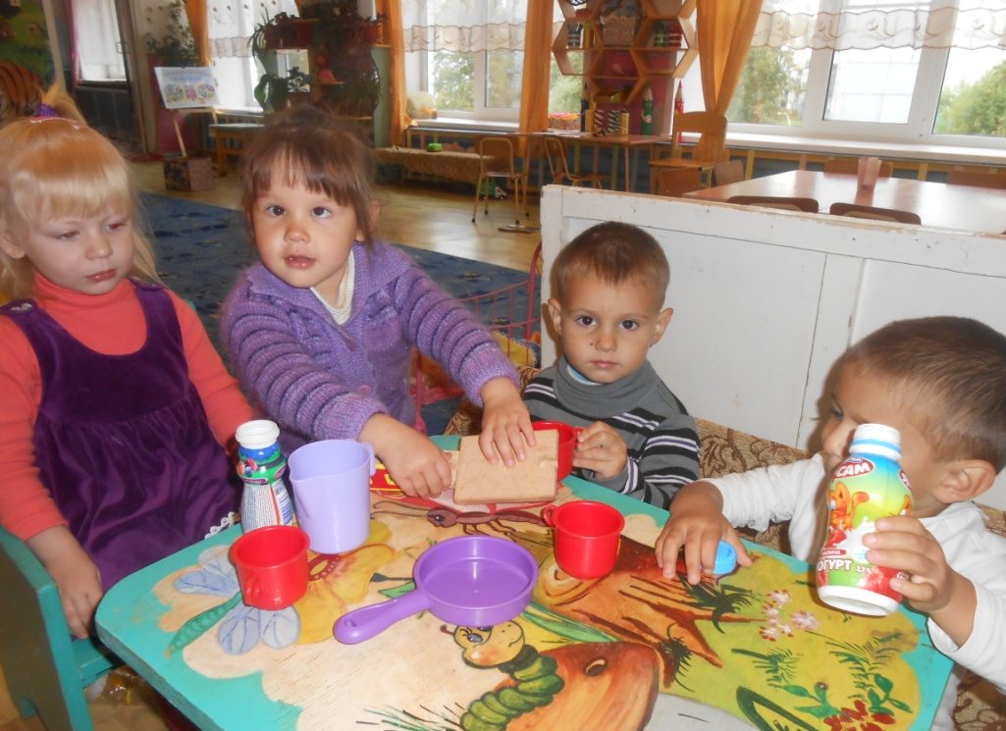

Slide 13
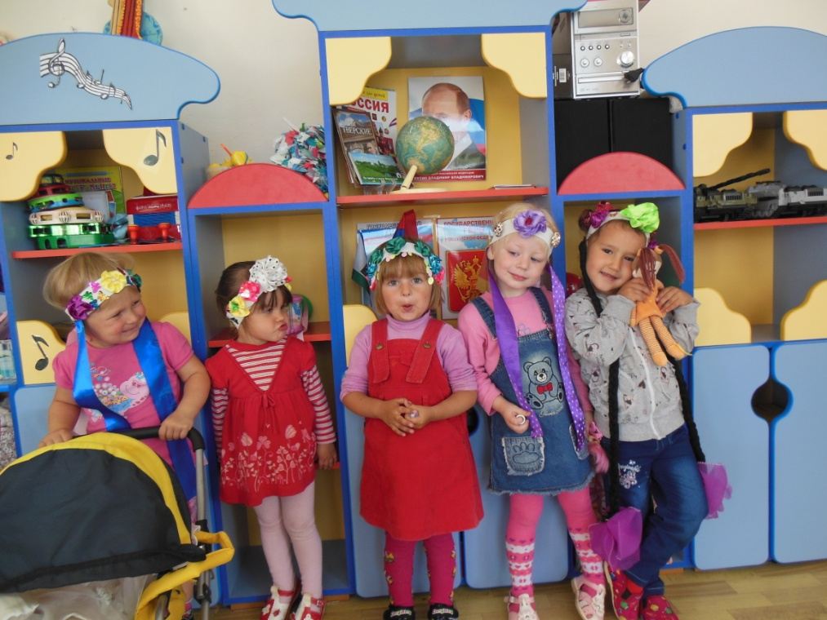
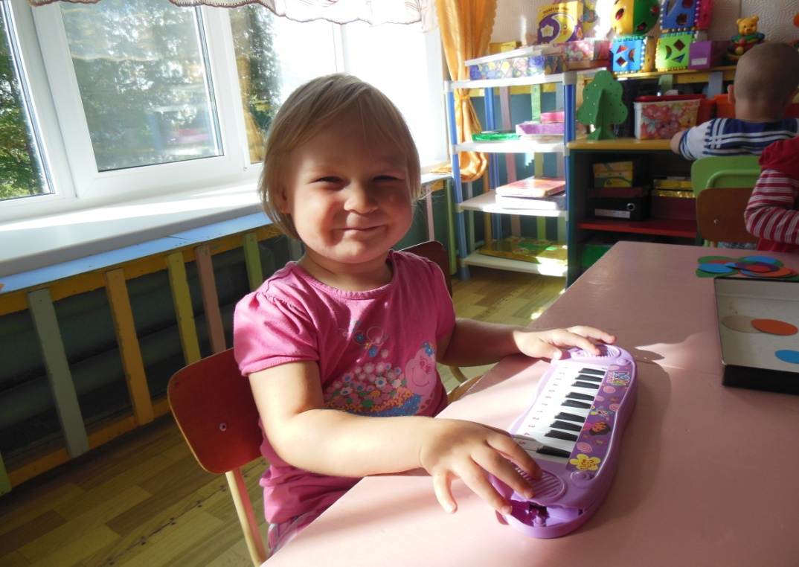
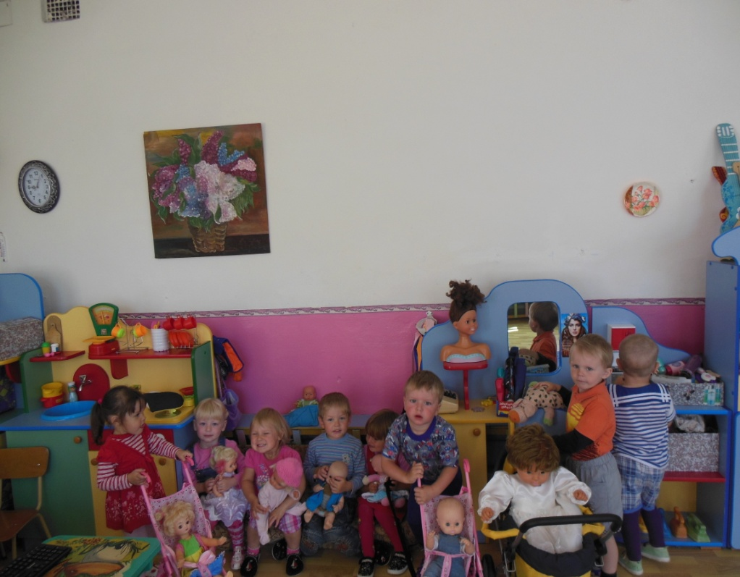
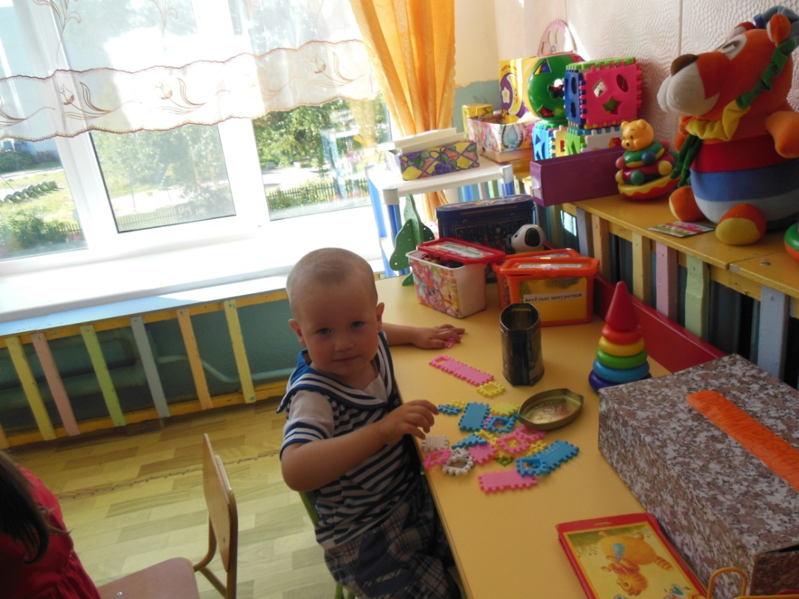

Slide 14
детский сад, Детский сад… Почему так говорят? Потому, что дружно в нём Мы одной семьей растём ! Оттого и говорят: В этом доме детский сад!!!

Slide 15
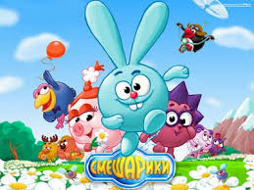
Спасибо за внимание!

